Slide 1

A mesterséges Inteligencia története.
Szentgyörgyi Balázs 12/i

Slide 2
Áttekintés a mesterséges intelligencia fogalmáról és jelentőségéről
Mesterséges intelligenciának (MI vagy AI – az angol artificial intelligence-ből) egy gép, program vagy mesterségesen létrehozott tudat által megnyilvánuló intelligenciát nevezzük. A fogalmat legtöbbször a számítógépekkel társítjuk. A köznyelvben több külön jelentésben használják
A mesterséges intelligencia
jelentősége abban rejlik, hogy képes automatizálni és optimalizálni különböző feladatokat, amelyek korábban emberi beavatkozást igényeltek. Ezáltal növeli a hatékonyságot, csökkenti a hibákat, és lehetővé teszi az új technológiák és innovációk kifejlesztését. Az MI alkalmazása számos területen, például az egészségügyben, a közlekedésben, a pénzügyekben és az oktatásban, jelentős előnyöket hoz, mint például a jobb diagnosztika, az önvezető autók, a pénzügyi elemzések és a személyre szabott tanulás.

Slide 3
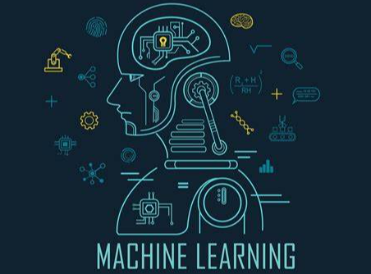
Az első AI programok (1950-es évek)
Alan Turing és a Turing-teszt
Turing az 1950-es években publikálta a “Computing Machinery and Intelligence” című tanulmányát, amelyben felvetette a kérdést: Tudnak-e gondolkodni a gépek?.
A teszt lényege, hogy egy emberi kérdező írásban kommunikál két alannyal, egy emberrel és egy géppel, anélkül, hogy tudná, melyik melyik. Ha a kérdező nem tudja megkülönböztetni a gépet az embertől, akkor a gép sikeresen teljesítette a tesztet

Slide 4
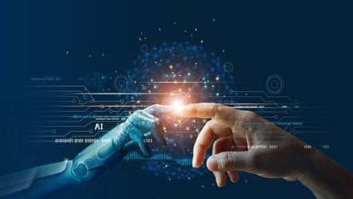
Az AI kutatások csökkenése (1970-es évek)
Az AI kutatások csökkenése az 1970-es években kezdődött, amikor a mesterséges intelligencia kutatásának finanszírozása és támogatása jelentősen csökkent.Túlzott elvárásaik voltak a mesterséges inteligenciával szemben,de a számitógépek teljesitménye és a rendelkezésre álló adatok mennyisége nem volt elég

Slide 5
A neurális hálózatok újjáéledése az 1990-es években
A kutatók újra felfedezték és továbbfejlesztették a korábbi évtizedekben kidolgozott technikákat. Ez az időszak jelentős előrelépéseket hozott a mesterséges intelligencia területén.
Például : Visszatérő neurális hálózatok (RNN): Ezek a hálózatok képesek időbeli adatokat kezelni, ami különösen hasznos a beszédfelismerés és a természetes nyelv feldolgozása terén

Slide 6
A nagy adatok és AI (2000-es évek)
A 2000-es években a mesterséges intelligencia AI fejlődése szorosan összefonódott a nagy adatok (Big Data) megjelenésével és elterjedésével. A nagy adatok lehetővé tették az AI algoritmusok számára, hogy hatalmas mennyiségű adatból tanuljanak és fejlődjenek, ami jelentős előrelépéseket eredményezett számos területen.
Például : Mélytanulás (Deep Learning): A neurális hálózatok egy speciális típusa, amely képes nagy mennyiségű adat feldolgozására és tanulásra. Ez a technológia alapvető szerepet játszott a képfelismerés, a beszédfelismerés és a természetes nyelvfeldolgozás terén.

Slide 7
Modern AI alkalmazások (2010-es évek)
A 2010-es évek a mesterséges intelligencia (AI) gyors fejlődésének időszaka volt, számos új alkalmazással és technológiával. Íme néhány kiemelkedő példa:
Digitális asszisztensek: Az olyan eszközök, mint Siri, Alexa és Google Assistant, mindennapi életünk részévé váltak, segítve a felhasználókat információkeresésben, emlékeztetők beállításában és egyéb feladatokban
AI a gyógyászatban: Az AI alkalmazása az orvosi diagnosztikában és a személyre szabott orvoslásban jelentős előrelépéseket hozott, javítva a betegellátás minőségét

Slide 8
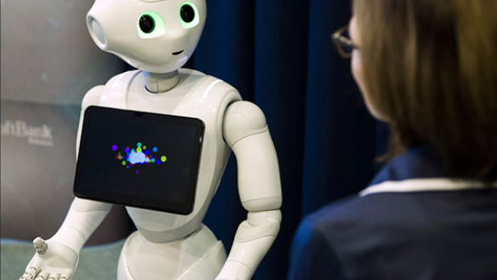
AI jelenlegi állapota (2020-as évek)
A 2020-as években a mesterséges intelligencia (AI) jelentős fejlődésen ment keresztül, és számos területen alkalmazzák sikeresen. Mint Például :
Önvezető autók: Az önvezető technológiák tovább fejlődtek, és egyre több tesztelés és alkalmazás történik a közúti közlekedésben.
Közösségi média és keresőmotorok: Az AI algoritmusok személyre szabott tartalmakat és hirdetéseket jelenítenek meg a felhasználók viselkedése alapján.

Slide 9
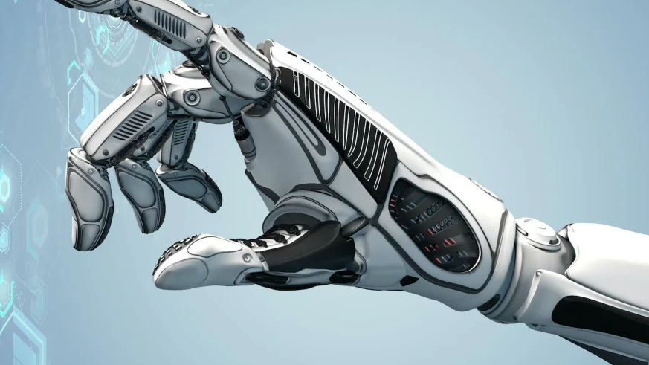
Jövőbeli tervek/kilátások az AI val.
A mesterséges intelligencia jövőbeli kilátásai rendkívül ígéretesek, de számos kihívást is magukban foglalnak. Íme néhány fontosabb terület mint
Munkaerőpiaci hatások: Az AI automatizálhat számos munkafolyamatot, ami átalakíthatja a munkaerőpiacot. Ez új lehetőségeket teremthet, de egyben kihívásokat is jelenthet a munkahelyek megőrzése szempontjából
AI és emberi együttműködés: A jövőben az AI rendszerek és az emberek közötti együttműködés még szorosabbá válhat, ami növelheti a termelékenységet és az innovációt.

Slide 10
Köszönöm a figyelmet
Szentgyörgyi Balázs

